Slide 1


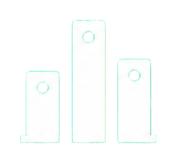





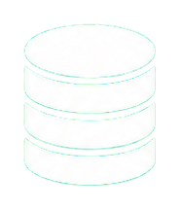




总体架构：测量、控制与输出
参考输入
测量链
控制链
晶振与输出链
输出信号
参考保护与整形
STM32H743
1PPS 输入（优先）
测量结果
误差计算（PI）
可调晶振
输入信号
温度 / 状态管理
VCXO / VCTCXO /
1PPS 输出
10 MHz 输入（待定）
与本振比较
频率 / 相位 / 时间
OCXO
输出信号
分频同步
DAC / 低噪声滤波
控制电压
本地晶振（可调）
硬件捕获 / 计数
独立缓冲 / 分频同步
10 MHz 输出
晶振调谐端
独立缓冲
VCXO / VCTCXO / OCXO
本地参考
（断电更换，型号待定）
STM32
数据链
温度与状态
日志记录
USB / UART
上位机
温度传感器
运行状态
原始数据 / 事件日志
至少一种，硬件待核实
参数配置 / 数据导出
监控显示

Slide 2

























晶振适配与标定：先建档，再校准，再验证
晶振适配流程
晶振料号档案 | 字段示意卡
1
料号建档
2
电气核对
3
上电检查
4
调谐标定
基本信息
厂商：待填写；型号：候选料号待定
型号 / 厂商
资料与版本
供电 / 引脚
输出 / 调谐极性
输出存在性
频率与幅度
DAC码值—频偏
灵敏度与范围
供电与引脚
供电范围、引脚定义：待核对
7
6
5
输出特性
独立验证
参数拟合
温度采样
输出频率、幅度、波形：待测
调谐接口
复测频偏与调谐余量
判断是否可用
建立基础标定表
记录拟合条件
记录温度与频率
覆盖计划工作范围
调谐极性：待核对；范围：待测
标定记录
DAC码值、频偏、温度、采样时间
换件规则：
更换晶振后重新核对电气特性并复测标定；未经验证的型号不继承原有参数与标准规格。
验证结论
调谐余量：待测；是否通过：待验证
OCXO
每个样本独立记录：调谐灵敏度、校准参数、训练条件与版本。

